Slide 1
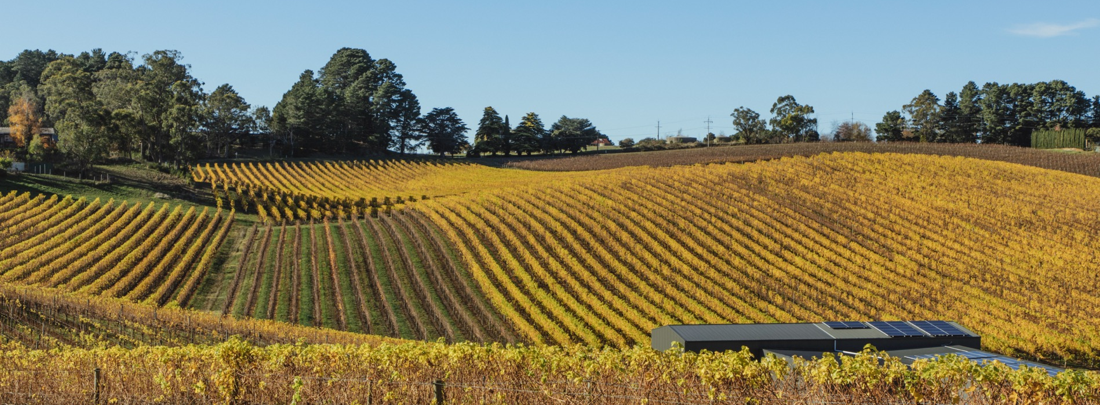
ADELAIDE HILLS
Notes:
Wilayah anggur Adelaide Hills telah secara cepat menjadi salah satu wilayah yang paling menarik, mendukung komunitas yang kreatif dan membuka jalan bagi evolusi anggur Australia.
Periksa catatan ini untuk tambahan informasi slide dan usulan poin-poin untuk diskusi.
Untuk mengunduh lebih banyak topik dan sumber daya, termasuk presentasi seperti ini, kunjungi www.australianwinediscovered.com

Slide 2


Dibuat dari anggur yang ditanam pada variasi iklim yang sangat beragam, melintasi lanskap jutaan tahun dalam pembuatannya, setiap gelas anggur Australia menceritakan sebuah kisah.
Seperti para pendahulu kita, petani dan pembuat anggur modern kita terus bersemangat, tangguh, dan kreatif; Terus-menerus didorong untuk menjajaki cara-cara baru untuk menyempurnakan teknik lama. Komunitas kami terhubung oleh rasa saling menghormati dan kecintaan bersama untuk membuat anggur yang luar biasa, sambil melindungi keajaiban alam untuk dinikmati generasi mendatang. Menerapkan pemikiran modern ke tanah kuno kami, dengan bersungguh sungguh melakukan terobosan baru.
Jadi, jika Anda mencari cita rasa petualangan, biarkan anggur Australia menjadi kompas Anda. Karena dalam setiap botol anggur Australia, Anda akan merasakan keajaiban Australia – pengingat akan petualangan dan keragaman yang mendefinisikan budaya dan tanah kami.

Slide 3

AUSTRALIA
ADELAIDE HILLS

Slide 4
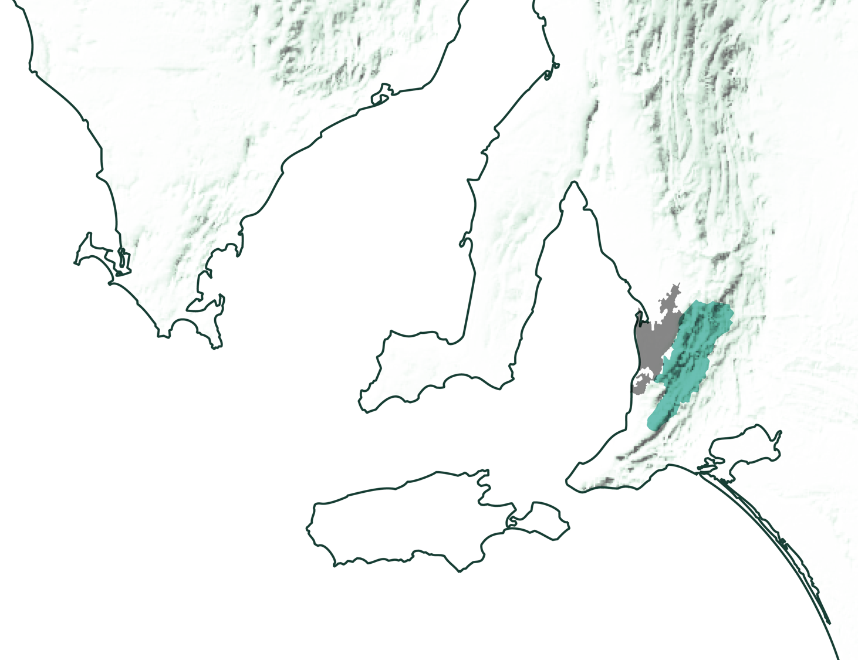
AUSTRALIA Selatan
ADELAIDE HILLS
Notes:
Hanya beberapa menit dari Adelaide, di perbukitan menuju arah timur kota ini, Adelaide Hills iadalah salah satu dari wilayah anggur dengan ilklim paling sejuk di Australia Selatan. Lanskapnya yang beragam terdiri dari puncak dan lembah, tanah semak, tanah pertanian dan kebun anggur, di mana beberapa dari buah anggur dengan kualitas terbaik di Australia diproduksi.
Hahndorf pusat kota Adelaide Hills adalah tempat pemukiman masyarakat Jerman tertua semenjak 1800 an di Australia yang masih ada. Pusat desa ini membanggakan galeri seni dan restoran yang menakjubkan dan merupakan jalur jalan menuju into ruang bawah tanah wilayah ini.

Slide 5
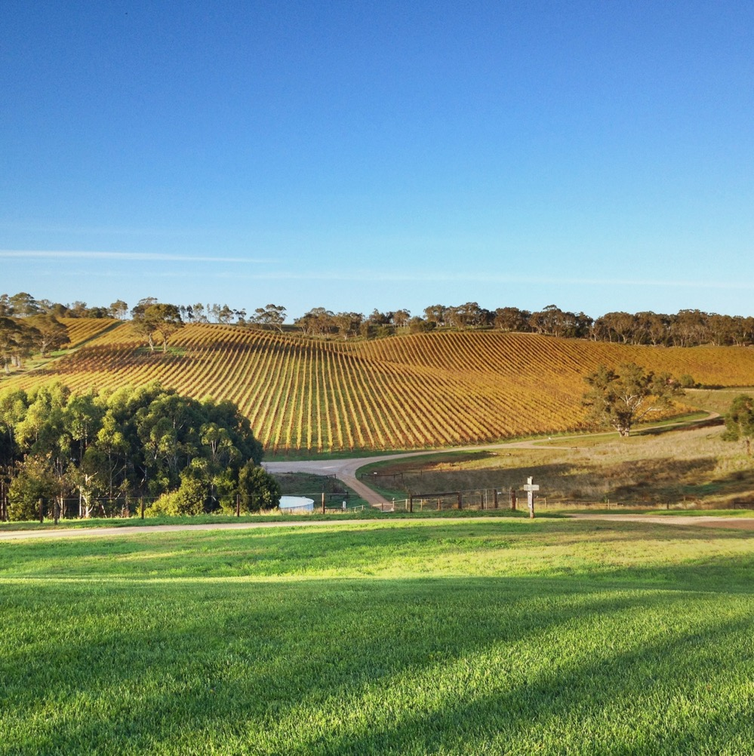
ADELAIDE HILLS
AREA BERIKLIM SEJUK YANG MENAKJUBKAN
DAN PENUH
DENGAN INOVASI
Wilayah anggur ini telah dengan cepat menjadi salah satu wilayah yang paling menarik di Australia, yang mendukung suatu komunitas yang kreatif dan membuka jalan untuk evolusi anggur Australia.
Lanskap yang beragam, dengan iklim paling sejuk di Australia Selatan
Pusat kualitas dan inovasi dalam produksi anggur
Keanggunan adalah karakteristik umum di seluruh anggur yang beragam
Tempat populer bagi turis yang dekat dengan Adelaide
Notes:
Ini mungkin merupakan peluang yang baik untuk memberikan semuanya kesempatan mencicipi anggur klasik Adelaide Hills. Wine tasting secara lengkap akan diadakan kemudian dalam program.
Adelaide Hills merupakan area dari komunitas anggur yang berpikir maju, yang karena lingkungannya yang beriklim sejuk mampu menghasilkan beragam anggur premium. Pembuat anggur memproduksi gaya anggur yang beragam mulai dari sparkling wine metode tradisional hingga Shiraz yang kaya spices. Chardonnay dan Pinot Noir dengan kharasteristic yang dipegaruhi iklim yang sejuk, selain itu Sauvignon Blanc yang dihasilkan menjadi tolok ukur di Australia. Varietas alternatif juga tumbuh subur di tanah wilayah ini yang beragam. Karakteristik umum dari anggur Adelaide Hills adalah acidity alami dan keanggunan.

Slide 6
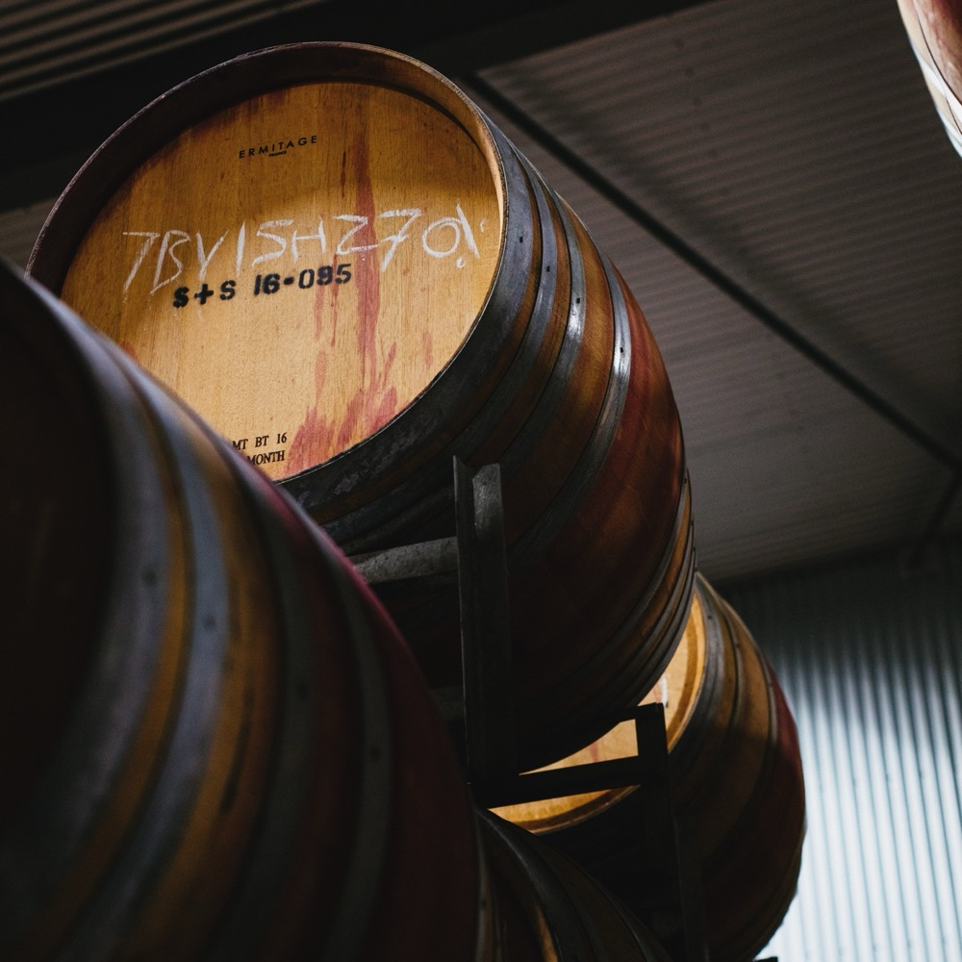
Topik
HaRI
INI
Sejarah Adelaide Hills
Geografi, iklim dan tanah
Pembudidayaan anggur dan pembuatan anggur
Varietas unggul

Slide 7
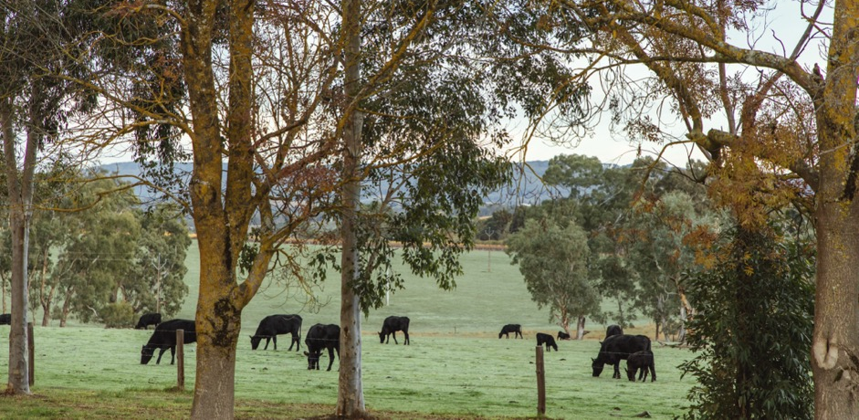
1840an – 1900
SEJARAH ADELAIDE HILLS
PERUBAHAN KE ARAH MODERN
1900 – 1960an
Akibat dari tekanan keuangan dan tidak adanya pengalaman dalam pembudidayaan anggur semua kebun anggur dihilangkan pada tahun 1930an. Selama 40 tahun berikutnya, tanah ini digunakan untuk tujuan lain.
Kebun anggur komersial pertama ditanam oleh John Barton Hack. Setelah itu pada tahun 1840 hingga 1900 terdapat lebih dari 200 petani anggur dan pembuat anggur di wilayah ini.

Slide 8
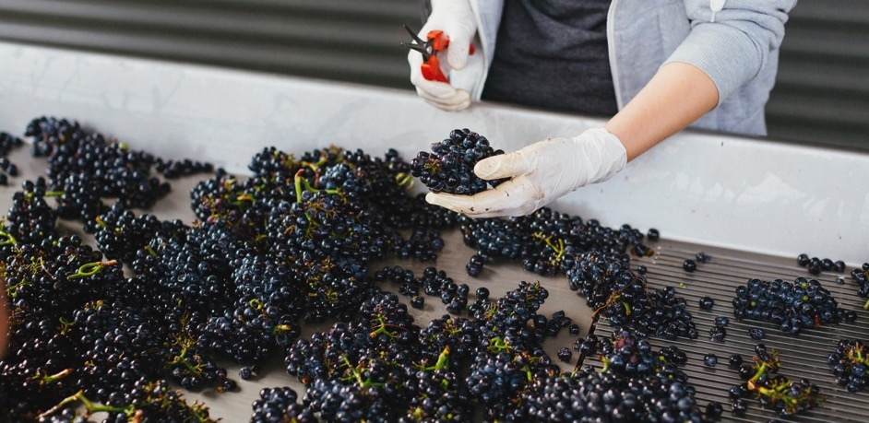
1998
Indikasi Geografi (GI) Adelaide Hills diciptakan
1970an – 1980an
HARI INI
Adelaide Hills dilahirkan kembali sebagai wilayah anggur ketika Leigh dan Jan Verrall menanam kebun anggur tahun 1971. Brian Croser mendirikan Petaluma pada 1976 dan menjadi tonggak dimulai nya era modern di area tersebut.
Adelaide Hills memiliki reputasi anggur premium, menjadi salah satu area penanaman anggur iklim sejuk yang paling penting. Gaya anggur berkisar dari yang anggun hingga terkini, yang menjadi salah satu tolak ukur style anggur Australia modern.
Notes:
USULAN POIN UNTUK DISKUSI :
– Dalam waktu kurang dari 50 tahun, Adelaide Hills bertumbuh menjadi salah satu wilayah yang menentukan tren di garda terdepan dari anggur Australia. Apa alasannya wilayah ini meningkat dengan pesat?

Slide 9
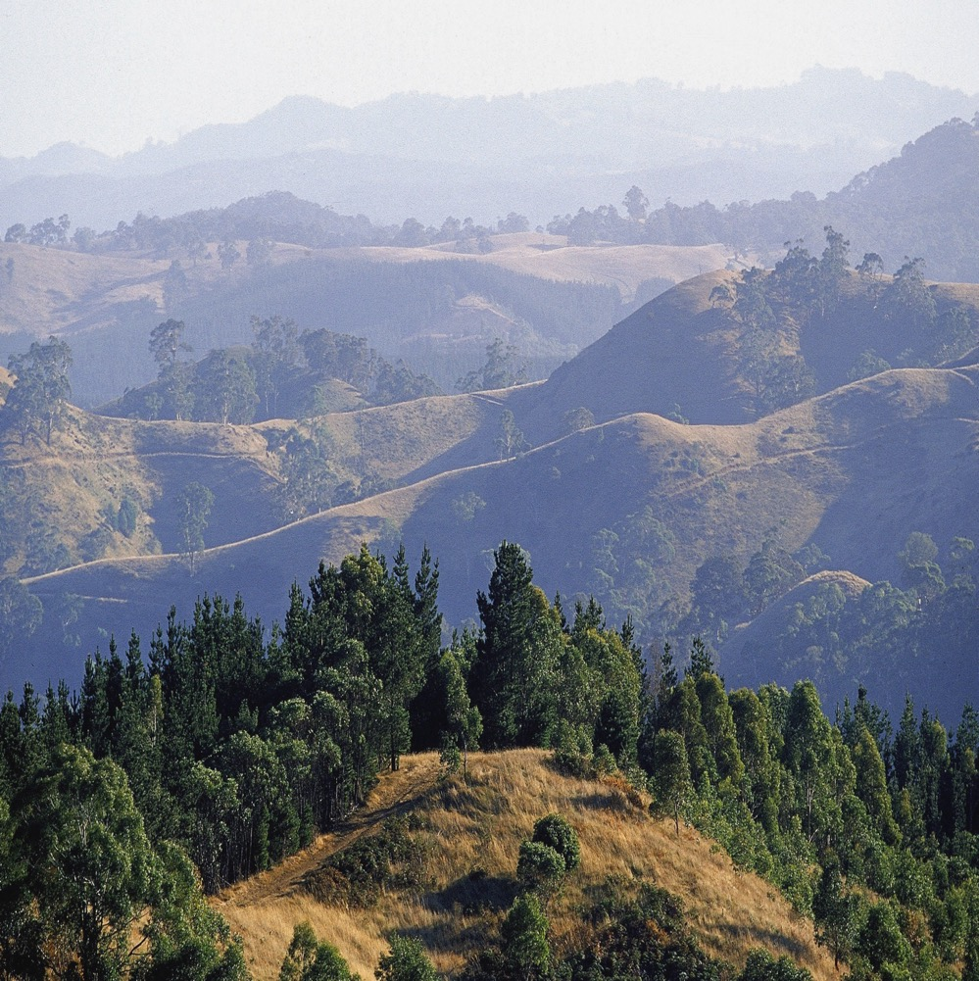
GEOGRAFI, IKLIM
DAN TANAH
Wilayah yang memanjang dan sempit kurang dari 30 menit berkendara ke arah timur Adelaide
Salah satu dari wilayah anggur dengan iklim paling sejuk di Australia Selatan
Topografi yang beragam menciptakan iklim meso dan iklim mikro
Dua subwilayah: Lenswood dan Piccadilly Valley
Notes:
Adelaide Hills merentang dari Barossa ke utara dan turun ke McLaren Vale. Diapit di antara wilayah-wilayah yang terkenal dengan iklim hangat, wilayah ini memiliki iklim sejuk yang khas berkat ketinggiannya. Jalan yang berkelok-kelok melalui lanskap yang berbukit, bukit yang terjal dan lembah yang menciptakan serangkaian iklim meso dan iklim mikro

Slide 10

IKLIM
KETINGGIAN
MARITIM DENGAN TEMPERATURE SEDANG
SANGAT
TINGGI
1000m +
(>3,280kaki +)
DENGAN KARAKTERISTIK IKLIM SEJUK
ADELAIDE HILLS
230–650M (755–2,133KAKI)
TINGGI
750–999m
(2,460–3,279kaki)
SEDANG
500–749m
(1,640–2,459kaki)
RENDAH
0–499m
(0–1,639kaki)
Notes:
Karena iklimnya yang sejuk, kebanyakan dari wilayah ini paling cocok untuk varietas yang matang dengan cepat. Namun, beberapa dataran yang menghadap barat di bagian utara cukup hangat untuk mematangkan Cabernet Sauvignon yang mempunyai siklus matang lebih lama.
Dengan meningkatnya ketinggian, maka temperatur turun. Ini sangat vital di malam hari pada tahap akhir dari pematangan buah, terutama untuk anggur dengan warna dan cita rasa yang didukung oleh kondisi sejuk.
Curah hujan musim tanam (GSR) adalah 268mm (10.5in). Adelaide Hills menerima hujan yang secara relatif rendah selama musim tanam. Namun, curah hujan berbeda-beda di seluruh wilayah, meningkat pada dataran yang lebih tinggi dan terutama hujan jatuh pada musim dingin dan musim semi. Sebagian besar wilayah ini cukup beruntung mendapatkan pasokan air bawah tanah dengan jumlah yang memadai.
Temperatur rata-rata bulan Januari (MJT) adalah 20.4°C (68.7°F).

Slide 11
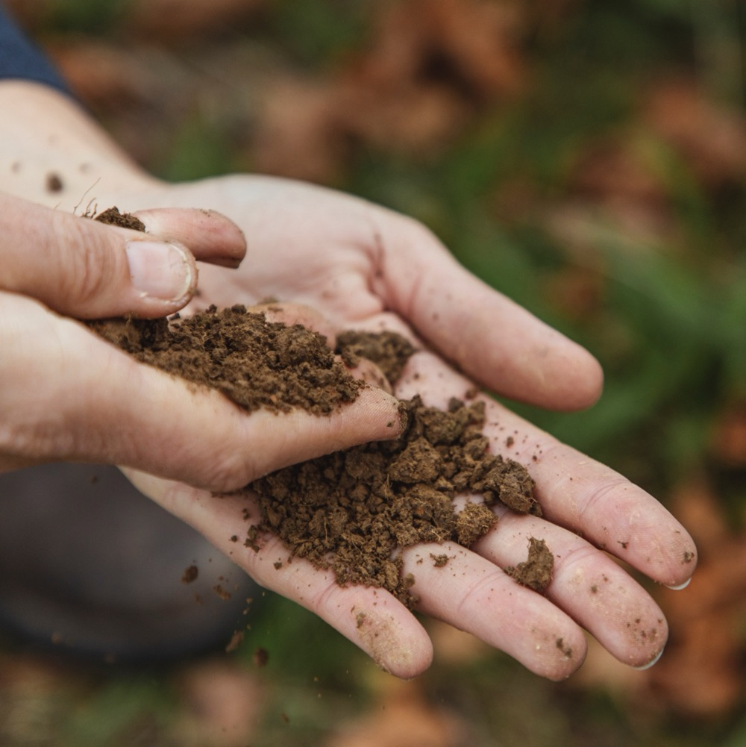
TANAH
Jenis tanah berbeda-beda di seluruh wilayah.
Dataran rendah mempunyai tanah dengan kandungan lempung tinggi di seluruh wilayah,
berpontensi lebih subur, sementara tanah di tempat yang lebih tinggi mempunyai kondisi yang berbatu dengan drainase yang baik sehingga memungkinkan pengendalian jumlah air dalam tanah yang lebih baik.
Notes:
Tipe tanah Adelaide Hills sangat bervariasi, dengan campuran tanah abu-abu-coklat atau tanah coklat lempung dengan bagian tanah berpasir di atas tanah lapisan bawah tanah liat. Kedalaman tanah juga bervariasi karena topografinya.
USULAN POIN-POIN UNTUK DISKUSI :
– Mengapa wilayah beriklim sejuk pada umumnya menghasilkan lebih banyak anggur yang elegan?
– Bagaimana menurut Anda iklim Adelaide Hills yang beragam dan topografinya mempengaruhi pembuatan anggur?

Slide 12
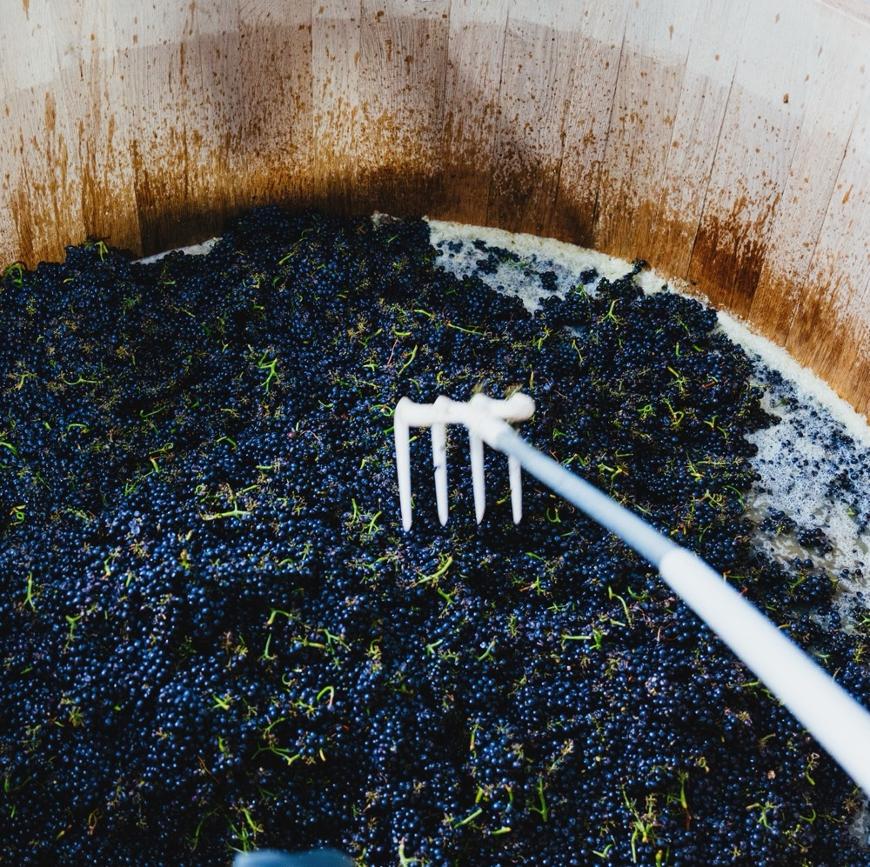
PEMBUDIDAYAAN DAN PEMBUATAN ANGGUR
DALAM MENCAPAI KESEMPURNAAN

Slide 13
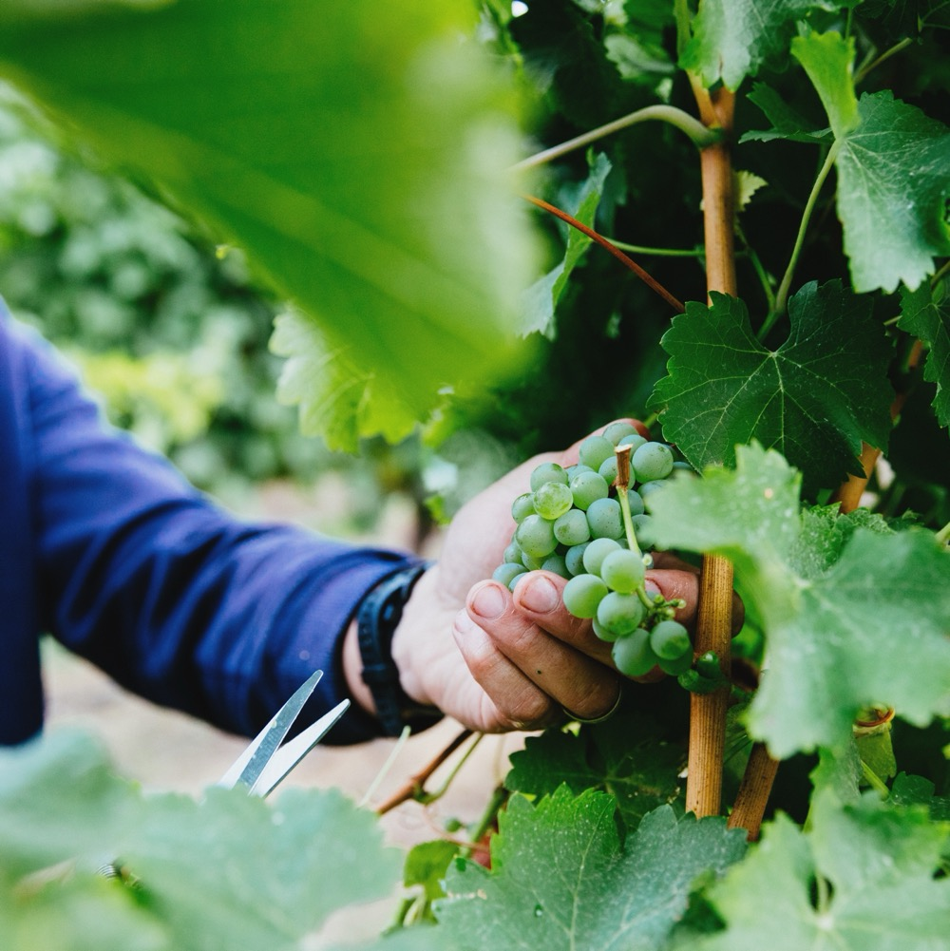
PENANAMAN
POHON
ANGGUR
TopografI dan iklim sejuk memungkinkan produksi buah premium
Terdapat kebun anggur skala besar dan kecil
Banyak kebun anggur yang dikerjakan dengan tangan, karena ketinggian datarannya membuat mekanisasi menjadi sulit
Panen: Awal Februari
sampai awal April
Notes:
Adelaide Hills menawarkan kondisi penanaman buah anggur yang murni dan asli, walaupun topografinya beragam, iklimnya sejuk dan tipi tanahnya yang beragam memberikan tantangan. Di beberapa area, petani menggunakan teknik pemangkasan musim panas untuk membantu mengendalikan secara kuat. Sebagian besar kebun anggur menggunakan irigasi. Kebun anggur wilayah ini pada umumnya ditumbuhkan dengan kanopi yang tinggi, terpapar dengan baik untuk memaksimalkan penetrasi cahaya matahari, memastikan buah anggur masak dengan baik dan cita rasa terbangun dengan baik. Manajemen kanopi terutama penting untuk Sauvignon Blanc, yang dapat cenderung membuat terjadinya produksi dedaunan yang berlebihan. Fokus saat ini pada praktik-praktik lingkungan yang berkelanjutan dan semakin banyak kebun anggur yang digarap secara organik dan bebas kimia.

Slide 14
PEMBUATAN ANGGUR
CAMPURAN TEKNIK TRADISIONAL DAN TEKNIK ALTERNATIF
INTERVENSI
MINIMAL
FERMENTASI Natural
FERMENTASI
BUAH UTUH
Notes:
Para produsen Adelaide Hills lebih berfokus pada kebun anggur dan meminimalkan intervensi pada pabrik anggur untuk menciptakan anggur yang mengekspresikan setiap kondisi lingkungan hidup, tanah dan iklim yang unik dari setiap kebun anggur. Kualitas yang tinggi dari buahnya membuatnya hal ini mungkin dilakukan.
Pembuat anggur menggunakan campuran teknik tradisional dan teknik inovatif. Contohnya, beberapa pembuat anggur melakukan eksperimen dengan memperpanjang kontak kulit pada anggur putih untuk membangun tekstur dan bobot, dan menciptakan gaya yang menarik. Pembuat anggur lainnya melakukan eksperimen dengan teknik fermentasi seperti fermentasi alami, di mana ragi (indigenous yeasts) yang secara alami terdapat dalam microflora dari buah anggur digunakan untuk memfermentasi anggur daripada menambah ragi dalam kultur. Fermentasi keseluruhan tandan red wine merupakan teknik lain yang semakin umum digunakan., di mana tangkainya dibiarkan masih ada kontak dengan beri untuk meningkatkan aroma dan meningkatkan struktur tanin pada anggur dan potensi penuaan yang lebih baik.
USULAN POIN-POIN UNTUK DISKUSI :
– Bagaimana iklim sejuk Adelaide Hills mempengaruhi praktik-praktik di kebun anggur dan kilang anggur?
– Sebagian besar wilayah anggur Australia memproduksi lebih banyak anggur merah dibandingkan anggur putih, tetapi Adelaide Hills memproduksi lebih banyak anggur putih. Mengapa?
–Mengapa menurut Anda Adelaide Hills telah menjadi pusat untuk pembuat anggur yang eksperimental dan inovatif?

Slide 15
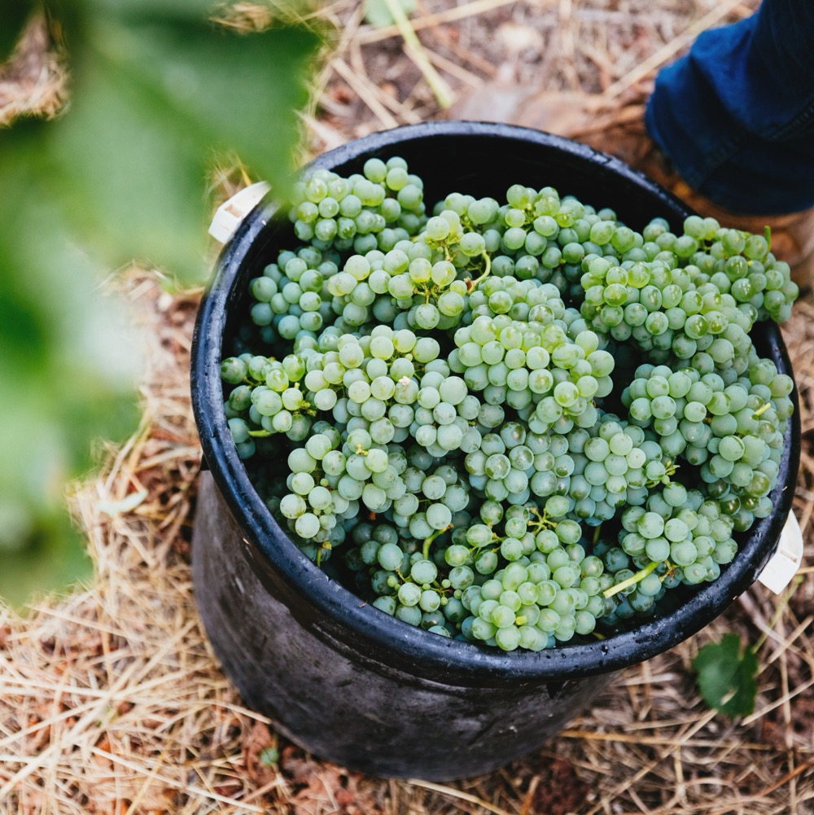
CITA RASA
ADELAIDE HILLS
VARIETAS YANG PATUT DIPERHATIKAN
Notes:
SEKARANG ADALAH WAKTU YANG TEPAT UNTUK MENCICIPI DAN MENDISKUSIKAN BEBERAPA ANGGUR PILIHAN ANDA
+ PROGRAM KOMPLEMENTER: Anda akan menemukan materi program untuk varietas ini dan lebih banyak lagi di www.australianwinediscovered.com

Slide 16


ADELAIDE HILLS
5 VARIETAS UTAMA
SAUVIGNON
BLANC
CHARDONNAY
PINOT NOIR
PINOT GRIS
/GRIGIO
SHIRAZ
SAUVIGNON BLANC
30%
CHARDONNAY
25%
PINOT NOIR
20%
PINOT GRIS
/GRIGIO
9%
SHIRAZ
5%
Notes:
Tidak ada satupun varieta jagoan tunggal tetapi faktor-faktor umum di seluruh gaya adalah anggur premium, bersifat anggun dan karakter varietas yang jelas terlihat di berbagai lokasi.

Slide 17

ADELAIDE HILLS
SPARKLING WINE
MENGGUNAKAN METODE TRADISIONAL YANG TERUTAMA DIBUAT DARI
PINOT NOIR DAN CHARDONNAY
KETINGGIAN DAN IKLIM SEJUK
ideal untuk memproduksi sparkling wine premium
SPARKLING
JENIS GAYA YANG DIPRODUKSI
RASA PADA UMUMNYA
Apel merah
Sitrus
Roti bakar
Brioche
Kacang panggang
Roti panggang
Notes:
Ketinggian Adelaide Hills menciptakan kondisi ideal untuk buah anggur Chardonnay dan Pinot Noir untuk sparkling wine untuk mempertahankan tingkat acidity dan mengembangkan rasa buahnya. Ini membuatnya menjadi salah satu dari wilayah sparkling wine di Australia yang paling menarik.

Slide 18
SPARKLING WINE
Karakteristik
WARNA
Sparkling wine
Ringan
Sedang
Pekat
BODY
Tidak manis
Sedang
Manis
MANISNYA
SPARKLING
Tanpa Kayu Oak/Rendah
Sedang
Tinggi
OAK
KEASAMAN
8%
12% – 12.5%
17%
ALKOHOL

Slide 19

ADELAIDE HILLS
SAUVIGNON BLANC
MENJADI TOLOK UKUR UNTUK SAUVIGNON BLANC DI AUSTRALIA
DINAMIS DAN
BERAROMA DENGAN ASAM SEGAR ALAMI
SAUVIGNON BLANC
SEKITAR
1/3
TOTAL PRODUKSI TAHUNAN
RASA PADA UMUMNYA
Buah kiwi
Nanas
Buah Malaka
Markisa
Rempah-rempah
Notes:
Sauvignon Blanc sangat menyukai iklim sejuk, di mana dapat menghasilkan anggur yang dinamis dan beraroma yang mengeluarkan acidity natural. Sauvignon Blanc Adelaide Hills sering kali memiliki palatum tengah yang lembuh dan lezat dan rasa akhir yang garing dan menyegarkan. Ini merupakan anggur yang cepat diminum yang biasanya tidak mendapat manfaat kalau disimpan lebih lama

Slide 20
SAUVIGNON BLANC
Karakteristik
WARNA
Sauvignon Blanc
Ringan
Sedang
Pekat
BODY
Tidak manis
Sedang
Manis
SAUVIGNON BLANC
MANISNYA
Tanpa Kayu Oak/Rendah
Sedang
Tinggi
Oak
KEASAMAN
8%
12% – 13.5%
17%
ALKOHOL

Slide 21
ADELAIDE HILLS
CHARDONNAY
TREND TERBARU
MENAMPILKAN CHARDONNAYS TERBAIK DARI IKLIM SEJUK
ANGGUR DENGAN MED-BODIED YANG ANGGUN
CHARDONNAY
SEKITAR
1/4
TOTAL PRODUKSI TAHUNAN
RASA PADA UMUMNYA
Buah Persik
Lemon
Grapefruit
Melon
Notes:
Adelaide Hills merupakan pemimpin dalam ‘gelombang baru’ Chardonnay Australia, menghasilkan anggur yang menandingi Chardonnays iklim sejuk terbaik di dunia dengan dengan intensitas buah dan kompleksitasnya. Anggur ini dinamis dan segar, dengan acidity yang cerah dan cita rasa citrus dan buah berbiji. Pada umumnya elegan dan ramping tetapi memiliki struktur asam untuk disimpan lebih lama dan berkembang.

Slide 22
CHARDONNAY
Karakteristik
WARNA
Chardonnay
Ringan
Sedang
Pekat
BODY
Tidak Manis
Sedang
Manis
MANISNYA
CHARDONNAY
Rendah
Sedang
Tinggi
Oak
KEASAMAN
8%
12.5% – 14.5%
17%
ALKOHOL

Slide 23

ADELAIDE HILLS
PINOT NOIR
DIGUNAKAN UNTUK STILL WINE DAN SPARKLING WINE
WILAYAH TERKEMUKA DI AUSTRALIA SELATAN
UNTUK PINOT NOIR
PINOT NOIR
SEKITAR
1/5
TOTAL PRODUKSI TAHUNAN
RASA PADA UMUMNYA
Beri merah
Ceri
Stroberi
Notes:
Dengan elevasi dan iklim sejuknya, Adelaide Hills adalah wilayah terkemuka di Australia Selatan untuk produksi Pinot Noir.

Slide 24
PINOT NOIR
Karakteristik
WARNA
Pinot Noir
Ringan
Sedang
Pekat
BODY
Tidak manis
Sedang
Manis
MANISNYA
Rendah
Sedang
Tinggi
Oak
PINOT NOIR
TANIN
KEASAMAN
8%
13% – 14%
17%
ALKOHOL

Slide 25
ADELAIDE HILLS
SHIRAZ
CEPAT MENJADI GAYA YANG SANGAT DIPUJI
MEDIUM BODY WINE YANG ELEGANT DENGAN CIRI KHAS REMPAH
Kontras dengan Full body red wine dari iklim yang hangat
SHIRAZ
RASA PADA UMUMNYA
Ceri hitam
Plum
Merica
Rempah rempah
Beri hitam
Notes:
Shiraz menciptakan di puncak yang dingin dan Shiraz yang dibuat di puncak dan lipatan pegunungan Adelaide Hills yang sejuk sangatlah kontras dengan…
dengan red wine yang besar dan pekat dari wilayah iklim hangat Australia Selatan. Dengan tingkat alkohol yang sedang, aroma merica dan bumbu yang harum, tanin dan asam yang baik, Shiraz Adelaide Hills adalah adalah wine yang muncul dengan cepat sebagai gaya yang sangat dipuji di kancah wine dunia, suatu kontras yang kuat dengan buah anggur merah yang besar, dari wilayah Australia Selatan yang lebih hangat iklimmya. Dengan tingkat alkohol sedang, aroma merica dan bumbu yang harum, tanin dan keasaman yang baik, Shiraz Adelaide Hills dengan cepat menjadi sebuah gaya yang sangat dipuji di kancah wine dunia.

Slide 26
SHIRAZ
Karakteristik
WARNA
Shiraz
Ringan
Sedang
Pekat
BODY
Tidak Manis
Sedang
Manis
MANISNYA
Rendah
Sedang
Tinggi
SHIRAZ
Oak
TANIN
KEASAMAN
8%
17%
13% – 14%
ALKOHOL

Slide 27
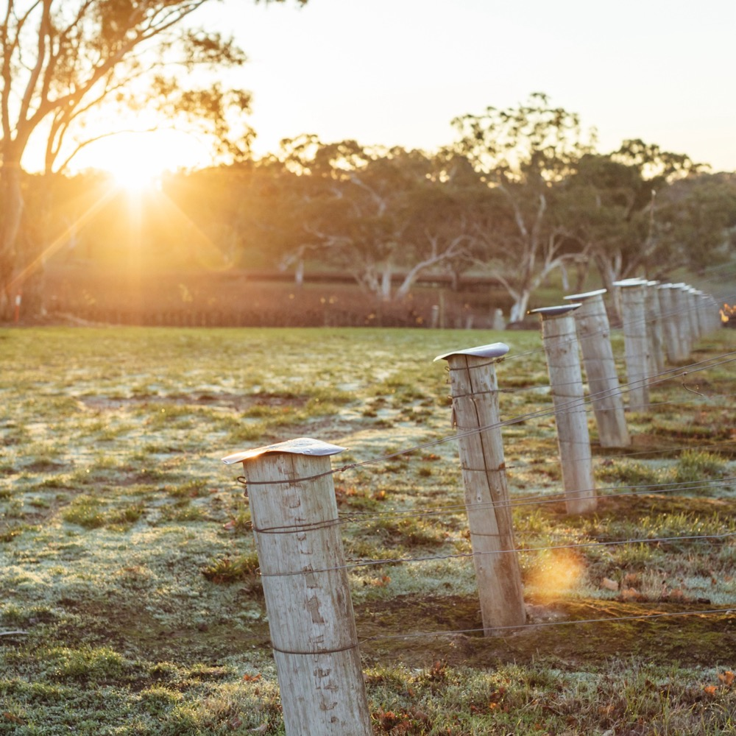
PUNCAK DARI
WINE
IKLIM
SEJUK
Sebuah wilayah wine yang menjadi penghasil wine utama untuk wine iklim sejuk Australia. Dengan Antusiasme, keanggunan, elevasi mendorong penghasil wine terkemuka.

Slide 28
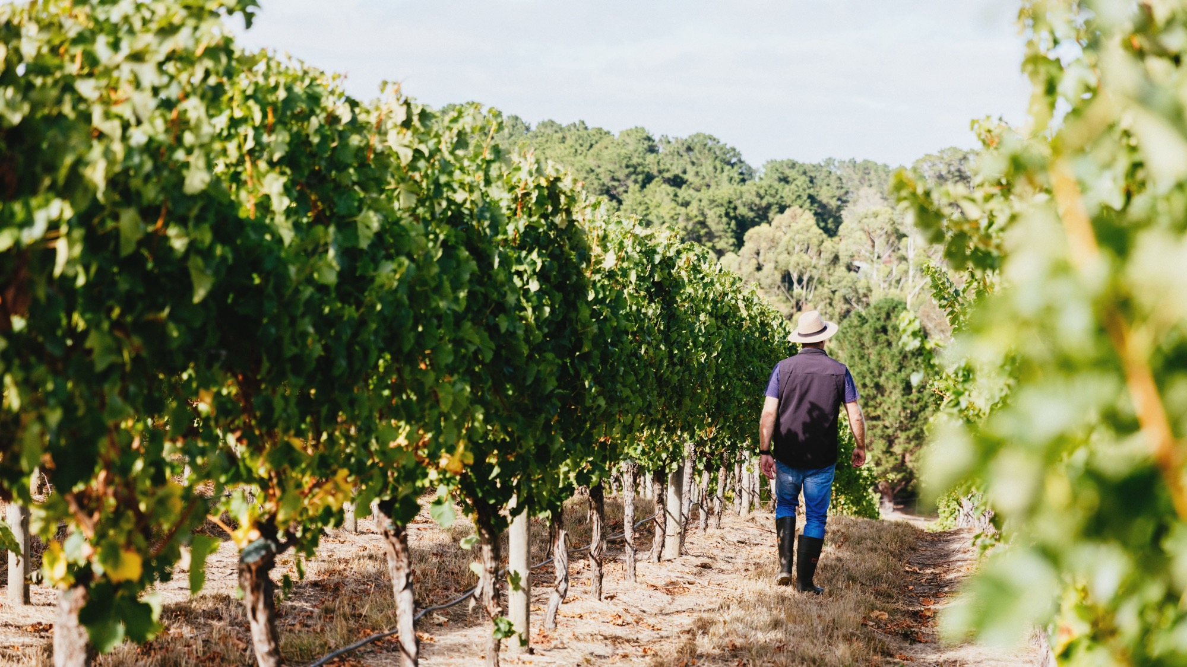
Terima kasih
Notes:
Untuk lebih banyak program, perangkat pendukung dan sumber daya, kunjungi www.australianwinediscovered.com
Untuk pertanyaan, kirimkan surel ke discovered@wineaustralia.com

